Slide 1
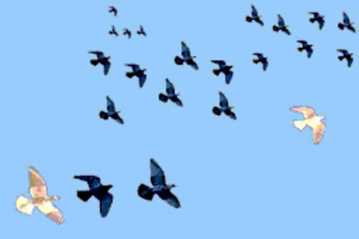
Разработчикк проекта:
Краснова Е. А.
Учитель музыки,
координатор ШУС
муниципальное образование город Краснодар
муниципальное бюджетное общеобразовательное учреждение
муниципальное образование город Краснодар
средняя общеобразовательная школа №24
имени Тимофеева Федора Ивановича.
Экологический
проект
«Птичий приют»

Slide 2
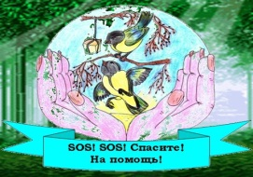
Сроки проведения:
2016 - 2020 Место проведения: г. Краснодар, МБОУ СОШ №24 Участники: Школьное ученическое самоуправление,
дети и взрослые МБОУ СОШ №24 Разработчик: учитель музыки - Краснова Е.А.
Содержание
1 Введение. …................................................................................
Обоснование актуальности темы исследования.........................
Цели и задачи., продукт проекта, этапы.......................................
2.Основная часть.......................................................................
Первый этап. Познавательный
1.1. ...Презентация о правилах подкормки птиц,.
1.2. ...Презентация правилах изготовления и размещения кормушек.......
1.3 Музыкально - литературное занятие.................................................
Второй этап - Подготовительный
Третий этап – Практический
Заключение
5. Информационные источники..............................................................
1.Введение
Давайте все, пока не поздно
Мы Землю защитим от бед,
Пора задуматься серьёзно,
Жить миру в мире или нет!
Зима - самое суровое время для птиц, особенно, когда стоят сильные морозы и вся земля укрыта снегом. Птицы могут противостоять холодам, но только в том случае, если вокруг много подходящего корма. Большое число птиц в зимние месяцы гибнет именно от бескормицы. И очень важно в конце зимы, когда уже не остаётся корма, позаботиться о наших пернатых. В МБОУ СОШ №24 ребята школьного ученического самоуправления вместе с учащимися начальной школы под руководством Красновой Е.А. (учителя музыки, координатор ШУС), провели акцию «Покормите птиц зимой».
Покормите птиц зимой, пусть со всех концов
К вам слетятся, как домой, стайки на крыльцо.
Сколько гибнет их — не счесть, видеть тяжело.
А ведь в нашем сердце есть и для птиц тепло.
Разве можно забывать? Улететь могли!
Но остались зимовать заодно с людьми!
Приучите птиц в мороз к своему окну, Чтоб без песен не пришлось нам встречать весну.
А. Яшин

Slide 3
Значимая для детей проблема:
Как же выживают в зимнее время наши друзья – птицы, чем мы можем им помочь в это трудное время?
Гипотеза:
Если в течение зимних холодов постоянно подкармливать птиц, то до весны выживут многие и станут приносить намного больше пользы экологии земли., чаще будут радовать своим пением и красотой.
Цель :
Формирование у детей непосредственно через Экологическое воспитание чувства патриотизма к родному краю, любовь к природе.
- Изучение образа жизни и поведения птиц..
Воспитание заботливого отношения к природе и ее обитателям.
Помочь зимующим птицам пережить холодный период..
Задачи : - Познакомить детей с видовым разнообразием птиц, живущих на Кубани
(музыкально – экологические беседы, игры ). - Воспитывать у юных жителей нашей школы любовь к родному краю, его
природе, прививать им практические навыки экологически разумного поведения - Приготовить вместе с детьми кормушки для птиц, развесить их во дворе школы,
наполнять кормом в течении зимнего времени. - Привлечь внимание родителей к проблемам зимующих птиц.
Проектный продукт:
# Видеофильм «Птичий приют» # Скворечники
# Кормушки # Фото выставка
Проект состоит из нескольких этапов. 1. Познавательный.
(Презентации о птицах, конкурс рисунков, наблюдения, экскурсии, викторины,
разучивание песен, закличек и т.д.)
2. Подготовительный
( подготовка кормушек, скворечников вместе с родителями) 3. Практический
(Вместе с ребятами СОШ 24 и активистами ШУС разместить скворечники на деревьях. Видеосъемка всех этапов.) 4. Заключительный
Просмотр фильма, фотосессия. Обсуждение .

Slide 4
Планируемые результаты:
Личностные: Повышение интереса к животному миру у детей;
Формирование ответственного отношения к природе.
Меиапредметные: Способность осуществлять информационный поиск,
оценивать степень значимости источника; Проводить анализ полученной
информации; делать выводы на основе совокупности отдельных фактов;
Предметные результаты: Применение полученных знаний в жизни; Создание
основы для формирования интереса к дальнейшему расширению и
углублению знаний.
На первом этапе ребята узнают много интересного о жизни птиц, особенностях подкормки пернатых, поучаствуют в различных викторинах и конкурсах.
В ноябре, в музыкальном зале прошел музыкально – экологический урок, где ребята исполняли и песни о птицах и доброте, узнавали голоса пернатых, рассказывали стихи, рисовали рисунки. Также ребята узнали о правилах подкормки, и о том, как можно сделать для них своими руками кормушку.
Основные правила подкормки птиц.
Птиц нельзя кормить, можно лишь подкармливать! Корм не должен находиться в кормушке постоянно. При кормлении, птицы весь дневной рацион получают только из кормушки, а при подкормке они лишь часть необходимой пищи получают от человека, и вынуждены остальную часть своего рациона находить в природе. В природе рацион птиц очень разнообразен. Перемещаясь по лесу, стайки синиц проверяют трещины коры в поисках зимующих насекомых, их личинок и куколок, подбирают семена различных растений, а на кормушке поедают исключительно семечки и сало. И при постоянном наличии семечек в кормушке синицы попросту перестают искать другую пищу.
Рацион птиц должен быть разнообразным. Однообразный рацион вреден для пернатых. Сами птицы не понимают опасности одностороннего питания и даже при наличии выбора разных кормов в кормушке предпочитают поедать только семечки, как наиболее питательный вид корма. Переизбыток жиров приводит к заболеванию печени и скорой смерти птицы. Получается, что вместо пользы мы можем нанести птицам непоправимый вред.
Подкармливать птиц надо в одном и том же месте, в одно и тоже время.
Кормить регулярно, ежедневно, нельзя подкармливать время от времени. Лучше приучить себя и птиц к определённому режиму, наполняя кормушки один-два раза в сутки, утром или утром и вечером в одно и то же время. Если строго придерживаться, то птицы быстро привыкают, что в определённое время могут рассчитывать найти корм в кормушке, а в остальное время отправятся искать пропитание в других местах.
Во время подкормки нельзя сорить, оставлять полиэтиленовые пакеты, жестяные банки, коробки и т.д. Кормушки должны быть в чистоте, чтобы не стать источником болезни.

Slide 5
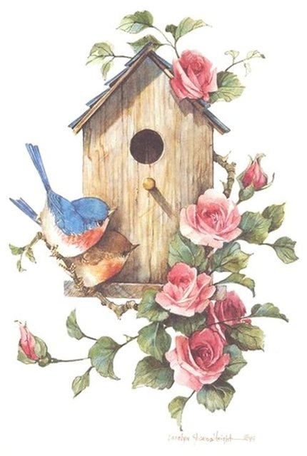
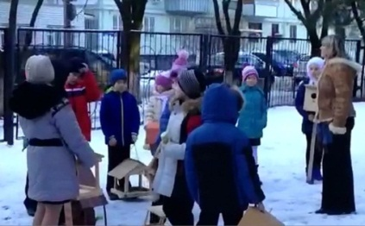
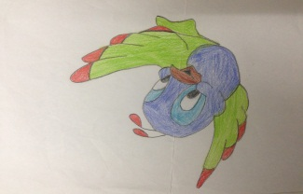
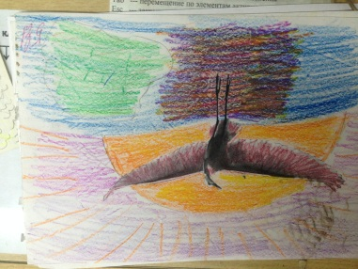
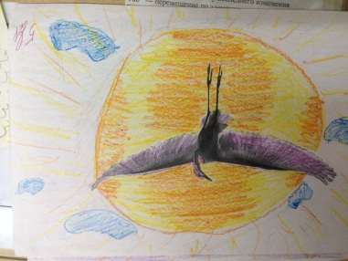
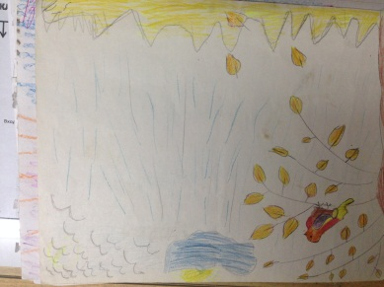
Основные правила изготовления и размещения кормушек.
Самый простой вариант кормушки - это дощечка с прибитыми по краям бортиками, чтобы еду не сдувало ветром. Смастерить кормушку для птиц своими руками можно также из дерева, фанеры, пластиковых бутылок, пакетов из-под молока, соков и круп, из тыквы, из пустых кокосов, старых автомобильных фар и прочих подручных материалов.
При устройстве кормушек не стоит гнаться за слишком сложными и причудливыми конструкциями. Лучше сделать несколько более простых и накормить больше птиц. Важно только, чтобы в кормушках, по возможности, корм был защищен от непогоды. Зимой птицам не до роскоши - лишь бы выжить. Для защиты делают различные крышки, боковые стенки.
Отверстие в кормушке должно быть настолько широким, чтобы птица могла спокойно проникнуть внутрь кормушки и покинуть ее.
Вешать кормушку лучше всего на южной стороне на высоте 1,5-2 метра. Тем самым мы защитим ее от ветра и снега, в солнечные дни корм будет согреваться и оттаивать (если в него вдруг попала влага), большая высота не позволит добраться к корму грызунам.
Народные приметы .
Воробей забирается в хворост — жди усиления мороза.
Вробьи дружно расчирикались — к оттепели.
Воробей взъерошился — ударит мороз.
Голуби прячутся — погода портится.
Вороны каркают всей стаей — быть холоду.
Вороны устроили в небе хоровод — быть снегопаду.
Ворона под крыло нос прячет — к холоду.
Вороны садятся на вершины деревьев — к морозу.
С утра пищит синица — жди усиления мороза.
Громко пищит синица — ночью будет мороз.
Снегирь запел — быть вьюге.
Снегирь зимой скрипит — на снег, вьюгу.
Сорока вертится возле дома, норовит залезть под крышу — быть метели.
Галки зимой вьются в воздухе — перед снегом.
Галки собираются гурьбой и жмутся к жилью — жди большого снегопада.
Галки садятся на ветках с полдерева — к морозу.
Птицам холодно зимой, Птицам голодно зимой. Кто, скажите, им поможет? Может мы или прохожий?
Конкурс рисунков «Птицы – наши лучшие друзья!

Slide 6
“Выразительность и изобразительность в природе и музыке”
Тема: “ МУЗЫКАЛЬНЫЕ ЗАРИСОВКИ ПЕРНАТЫХ ЖИТЕЛЕЙ ЛЕСА”
ЗАДАЧИ :
Образовательная: на примерах произведений, звучащих на уроке, ребята
должны почувствовать, услышать, увидеть природу
своей душой и глазами композитора, художника поэта.
Закрепить знания музыкальной грамоты.
Воспитательная: воспитывать любовь к природе, к окружающему миру,
эмоциональную отзывчивость, доброту, милосердие.
Воспитывать слушательскую и исполнительскую
культуру поведения.
Развивающая Развивать познавательные процессы, чувство ритма,
музыкальный слух, способность рассуждать о музыке.
Работа над дикцией, дыханием, образом.
Оборудование: видео, аудиозапись, презентация, компьютер,
интерактивная доска, наглядные пособия, музыкальные
инструменты, музыкальная и методическая литература.
ХОД ЗАНЯТИЯ:
Эмоционально настроить детей на восприятие темы.
На фоне музыки “Шорохи гор” Антона Хьюджеса звучат стихи:
Звуки вырастают как цветы
Грустные, веселые, любые,
То горячие до красноты,
То холодновато- голубые.
Вот они расселись по лесам
Зазвучали до самозабвенья
Узнаю я их по голосам
Звонких повелителей мгновенья.
-Какую картину нарисовали музыка и стихи в вашем воображении?
(освещенный солнцем лес, в котором слышны переклички птиц…)
-Какое настроение принесла вам музыка?
-Какими чувствами наполнен музыкальный лес?
( музыка наполнена нежностью, спокойствием, светлой грустью, погружает нас в чудесное, полное блаженства состояние)
-Что такое лес? Каким вы его представляете? ( сосновые, березовые дубравы, много птиц, зверей; чистый, смолистый воздух, густая зелень; свежесть, наполненная звенящими птичьими трелями;
на деревьях птицы вьют свои гнезда и выращивают птенцов)
-К какому жанру вы отнесли бы эту музыку?
(песенному)

Slide 7
Исполнение песни “Доброе дерево” муз. М. Околота, сл. В. Орловой
Почему песня называется “ Доброе дерево”?
Как вы понимаете слова: ” дерево птицам помашет листвою”?
Все ли птицы улетают, или какие то остаются?
Как мы должны беречь птиц, особенно зимой?
Что было бы, если б не было птиц?
(ответы детей)
“Покормите птиц зимой” муз. Е. Шахановой
(вокально-хоровая работа)
(проверка д/з: рисунки на тему ” Грусть и радость птиц”)
Но вот закончилась зима, и солнышко стало будить от зимней спячки всех жителей леса.
А кого разбудило солнышко в одной весенней сказке, подскажет вам музыка. / слушание /
( солнышко разбудило птиц)
А какие средства музыкальной выразительности помогли понять, что
музыка изобразила именно пение птиц?
В каком регистре звучала музыка? (в высоком)
В каком темпе? (быстром)
А тембр какого инструмента изобразил пение птиц? (флейта, скрипка)
Из какой оперы прозвучал этот фрагмент?
( “Снегурочка “ Римского – Корсакого)
С первыми лучами солнца просыпается весь лесной птичий мир.
Прислушайтесь, к его голосам. Чем эти голоса отличаются от певчих
трелей из оперы Римского – Корсакого “ Снегурочка “?
“ Чей голос? “Музыкальная игра на развитие тембра.
( На доске развешиваются изображения различных птиц. Дети должны во
время прослушивания голосов записать их названия в порядке звучания.)
Вы хорошо справились с заданием. А теперь ответьте на вопрос:
Чем эти голоса отличаются от певчих трелей из оперы Римского –
Корсакого “ Снегурочка “? (звучат настоящие голоса)
Вы поняли, что композитор Римский-Корсаков умел внимательно
вслушиваться в голоса природы и это помогло ему мастерски перевести
птичий язык на язык музыки.
А теперь давайте образно перевоплотимся в жителей леса и попытаемся его оживить.

Slide 8
Музыкально – поэтическая зарисовка “Лесной дуэт”
Действующие лица и их партии: 1. Ветер - группа детей изображает качанием рук на легато
2. Чтец - На лесной опушке, где цветной узор
Дятла и кукушки слышен разговор:
3. Кукушка-
(ксилофон)
Группа Кукушка кукует: Ку-ку! Ку-ку!
Солистов сама сочинила я пе-се-нку!
Ку-ку, ку-ку, ку-ку, ку-ку, ку-ку!
4. Дождик- группа детей изображает на столе кончиками пальцев дождик (staccato)
по схеме:
5. Чтец - Дятел, хоть и молодой, - вежливая птица
Он всегда перед едой к червяку стучится! 6. Дятел - .
7. Все вместе, кроме чтецов.
(закрепить понятия паузы, ритма, динамики, штрихов (стаккато, легато)).
На фоне музыки К. Сен-Санса “ Лебедь” звучит фрагмент стихотворения
А. Юрьева “Лебедь”:
Светлое озеро тихо спит, спит в очарованном сне.
Блеском луны голубой залит птица плывет в тишине.
- О какой птице вам рассказали музыка и стихи? ( Лебедь)
Какие средства музыкальной выразительности помогли вам узнать птицу?
( певучая плавная музыка, медленный темп, нежное звучание виолончели в сопровождении фортепиано передает покачивание волн)
почему на эту птицу можно смотреть часами? Наверно, есть в этих птицах
что - то такое, что заставляет всех - от мала до велика! – поднимать лица в небо: “ Смотрите, лебеди летят!” И долго – долго провожать их глазами.
Но не меньше их красоты поражает людей сила лебединой любви и верности. Эти птицы живут дружными семьями, и существует древнее поверье, что лебедь поет один раз в жизни – перед смертью. Стая окружает умирающего лебедя и плывет за ним до последней минуты, пока он поет свою “ лебединую песню”. А когда умирает лебедушка, от тоски по ней умирает и ее лебедь.
“Лебединая верность” Мартынов / слушание /
Не стреляйте в белых лебедей. Берегите красоту жизни, красоту человеческой души. Где красота, там и доброта.
Исполнение “ Мир вам, люди!” сл. М. Пляцковского, муз. Б. Савельева

Slide 9
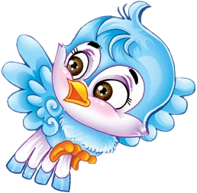
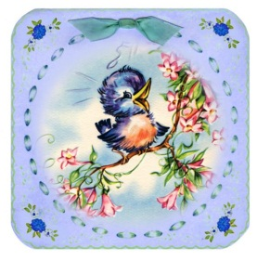
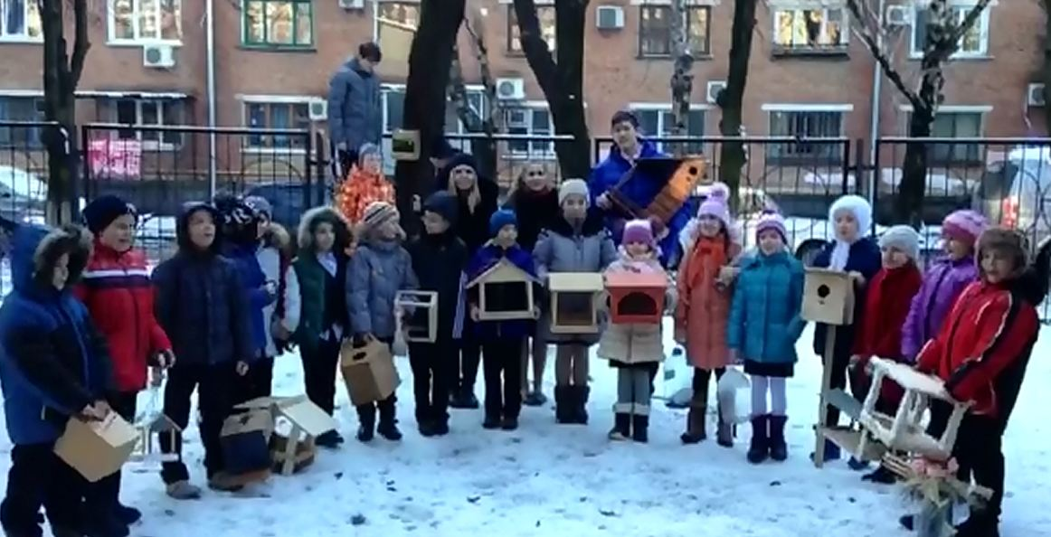
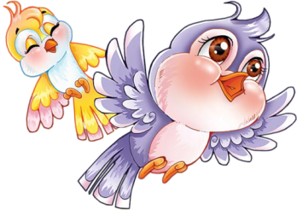
Второй этап - Подготовительный
( подготовка кормушек, скворечников вместе с родителями
Третий этап – Практический. Этот этап акции «Покормите птиц зимой» самый интересный и трогательный. Осенью прошел конкурс «Лучшая кормушка» , в котором участвовали учащиеся и родители начальной школы. Ребята соорудили много замечательных кормушек, которые потом разместились в школьном дворе! Ребята вывешивают кормушки около своих домов, где также развесили плакаты-обращения к жителям домов, чтобы они не остались равнодушными и подкармливали пернатых!
Обращение ко всем, всем, всем!
НЕ ЗАБЫВАЙ подкармливать птиц зимой!
УЧИСЬ наблюдать за посетителями твоей кормушки!
ПРОБУЙ проводить исследования, фотографировать птиц!
НЕ ПЫТАЙСЯ ловить птиц или беспокоить их иным
способом, оправдай их доверие!
УБЕЖДАЙ своих знакомых заботиться о птицах зимой!
Помните – птицы наши друзья!
«День птиц» в разных странах:
«Международный день птиц» – 1 апреля, отмечают в России;
«День птиц» - 4 мая, отмечают в Пенсильвании;
«Национальный день птиц в США» - 5 января,
«Международный день перелетных птиц -вторая суббота мая;
«Национальный день птиц в Великобритании» – 22 января

Slide 11
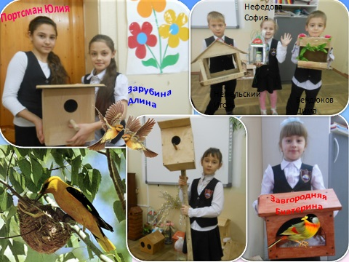
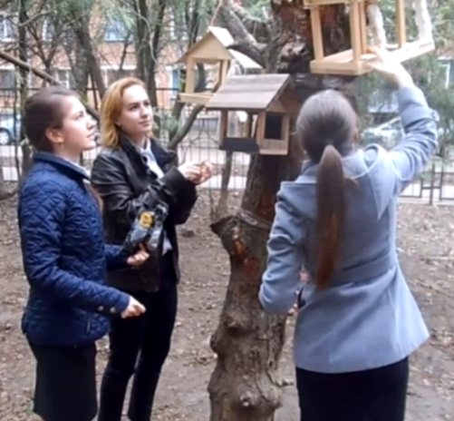
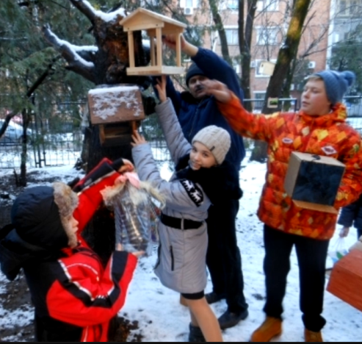
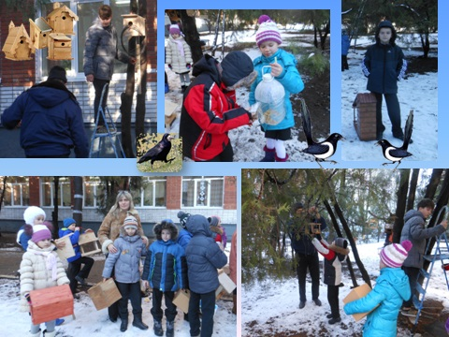
Практический этап. Декабрь 2015г

Slide 12
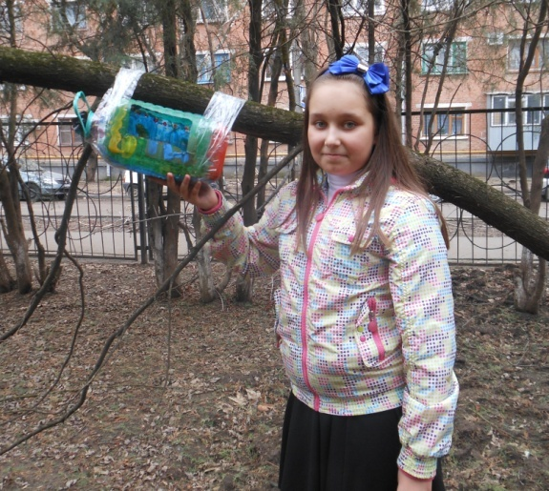
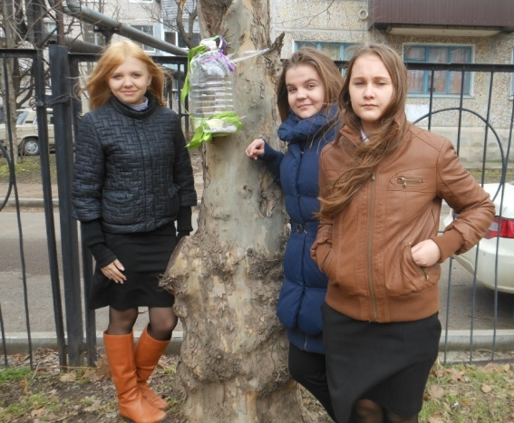
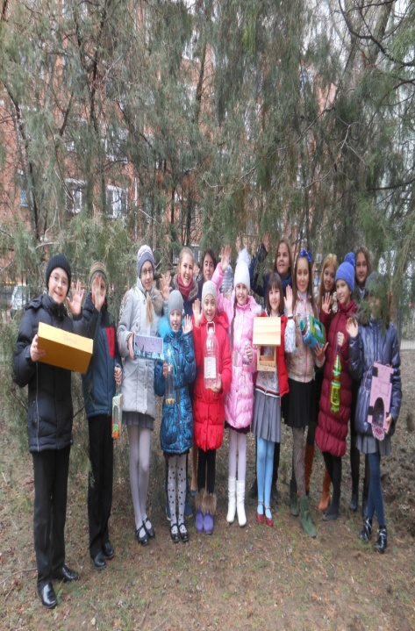
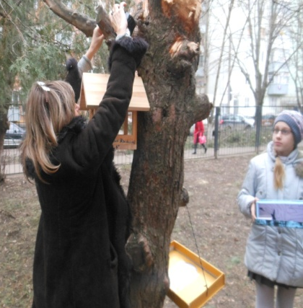
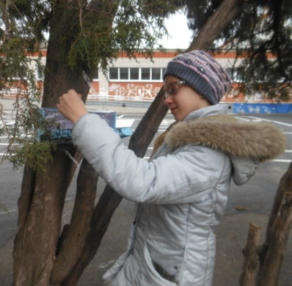
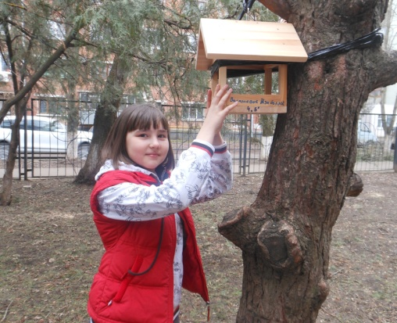
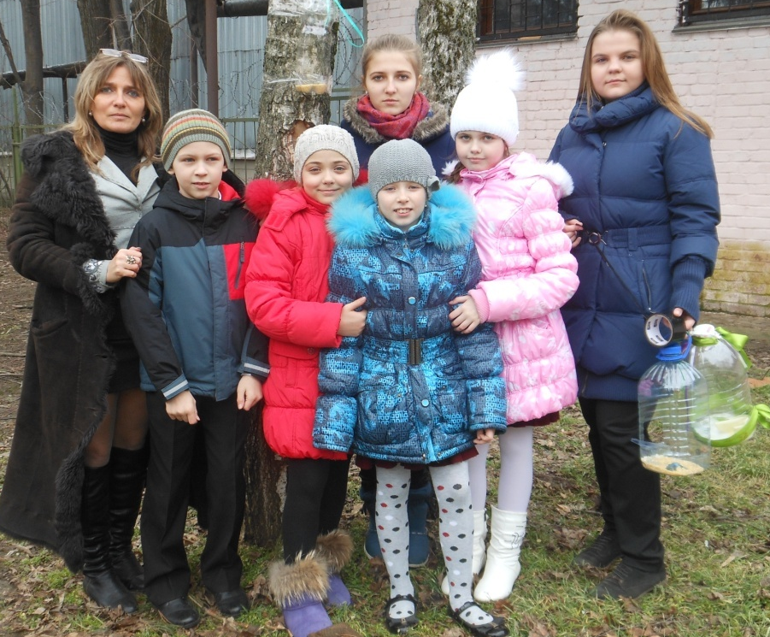
Практический этап. Декабрь 2016г

Slide 13
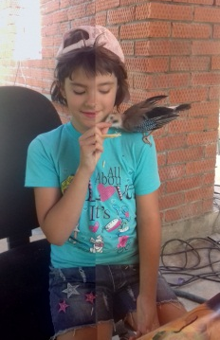
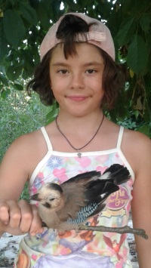
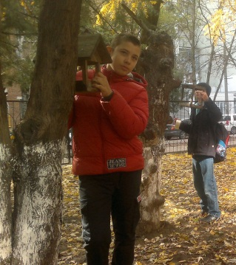
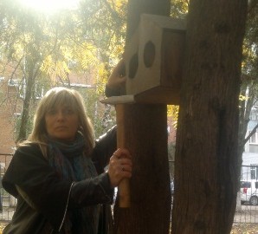
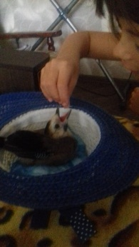
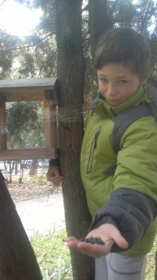
Заключительный этап. Подводятся итоги акции, анализируются минусы и плюсы, чтобы не повторять ошибки на следующий год. Учащиеся собирают материалы об акциях в СМИ, на сайты.
Заключение
Ребята стали заботиться о птицах, утром перед школой, днём или вечером насыпать корм в кормушки. Корм давали разный, в основном растительный: зёрна, семечки, ягоды, крошки хлеба и сало. Птицы активно стали посещать наши кормушки. Правда первые дни их было очень мало. Стали вести наблюдение за птичками, фотографировали, вели видеосъемку. В основном прилетали воробушки. Некоторым птицам даже оказали помощь у себя дома, тем самым - обрели новых друзей! Замечательные слова: « Заботиться о живом сообществе, относиться к нему с пониманием, состраданием и любовью» теперь стали у многих ребят главным правилом жизни. Нас всюду ожидают чудеса большие и маленькие, забавные и не очень. И эти чудеса нам дарит наша природа. Будьте внимательны, и вы услышите веселую песенку ручейка, пение птиц, перезвон дождевых капелек, дуновение ветра или танец цветов. БЕРЕГИТЕ ПРИРОДУ!.
Информационные источники:
https://infourok.ru/socialnyy_proekt_pomoschi_bezdomnym_zhivotnym-555156.htm
«Инфоурок» ведущий образовательный портал России
http://xn--i1abbnckbmcl9fb.xn--

Slide 14
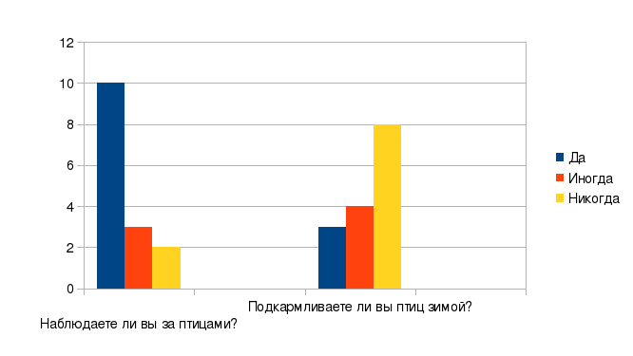
По результатам опроса было принято решение провести беседу с ребятами 2 «в» класса о необходимости и правилах зимней подкормки птиц и привлечь их к данной работе (Приложение 1).
Для подкормки птиц был заготовлен следующий корм:
1. Семена подсолнечника.
2. Кукуруза дроблёная.
3. Пшеница дроблёная.
4. Несолёное сало.
С помощью родителей были изготовлены деревянные кормушки и установлены рядом с домом (Приложение 2). В школе были сделаны кормушки из пластиковых бутылок и картонных коробок (Приложение 3). Эти кормушки были развешены на пришкольном участке.

